Slide 1
对话评测组织及经验分享
哈工大SCIR 2020级硕士研究生 张开颜
2020年7月9日

Slide 2
主要内容
近年对话评测一览
SMP-ECDT
2017-2020
SMP-MCC
2019-2020
其他对话评测

Slide 3
对话评测介绍
近几年主要对话评测
 | DSTC 1-7 | DSTC 9 | JD DC | SMP-ECDT 17-19 | SMP-ECDT 20 | SMP-MCC
组织机构 | MSR/Alexa/CMU Facebook/IBM/Google etc |  | 京东 | 哈工大/讯飞/清华大学 |  | 哈工大
任务简述 | 端到端任务型对话回复生成/检索等 | 基于知识对话 对话评测/多模态 | 客服对话 多模态 | 意图分类 任务型对话 | 小样本语言理解 知识驱动对话 | 机器人 群聊对话
评测方式 | 客观+人工 |  | 客观+人工 | 客观+人工 | 客观+人工 | 人工
评测时间 | 2012-2017 | 2020 | 2018/2020 | 2017-2019 | 2020 | 2019/2020

Slide 4
SMP-ECDT
主要内容
SMP-ECDT系列评测简介
任务型对话系统介绍
SMP-ECDT 2017/2018
SMP-ECDT 2019
SMP-ECDT 2020

Slide 5


SMP-ECDT
SMP中文人机对话技术评测（The Evaluation of Chinese Human-Computer Dialogue Technology，SMP-ECDT）
历届ECDT评测任务
2017
2018
2019
用户意图领域分类
特定域任务型人机对话在线评测
用户意图领域分类
特定域任务型人机对话在线评测
自然语言理解评测
个性化对话竞赛
2020
小样本对话语言理解技术评测
知识驱动的多轮对话竞赛
Notes:
评测主席：张伟男
主办方：中国中文信息学会社会媒体处理专业委员会（CIPS-SMP）
17/18 哈工大、讯飞；19/20 清华大学；华为赞助

Slide 6


SMP-ECDT
任务型对话介绍
多用于垂直领域业务助理系统
微软小娜、百度度秘、阿里小蜜、DTP等
具有明确的任务目标
订餐、订票等
帮我订一张去北京的机票
请问您从哪里出发？
从哈尔滨出发
请问您什么时候出发？
明天上午九点半
好的，已经帮您预订明天9:30从哈尔滨至北京的机票。

Slide 7
SMP-ECDT
任务型对话系统介绍
Pipeline VS. End2End
Pipeline任务型对话系统组成
对话技术平台（DTP）
DTP官网访问
Notes:
制定的评测内容，不仅考虑人机对话研究上的热点，同时考虑人机对话在实际应用中的关键核心问题

Slide 8
SMP-ECDT 2017/2018
任务一：用户意图领域分类
评测说明
包含闲聊和垂类两大类，其中垂类又细分为30个垂直领域
仅考虑针对单轮对话用户意图的领域分类
评测方式
开放式评测（2017年封闭式评测）
Codalab提交（2017年API提交）

Slide 9
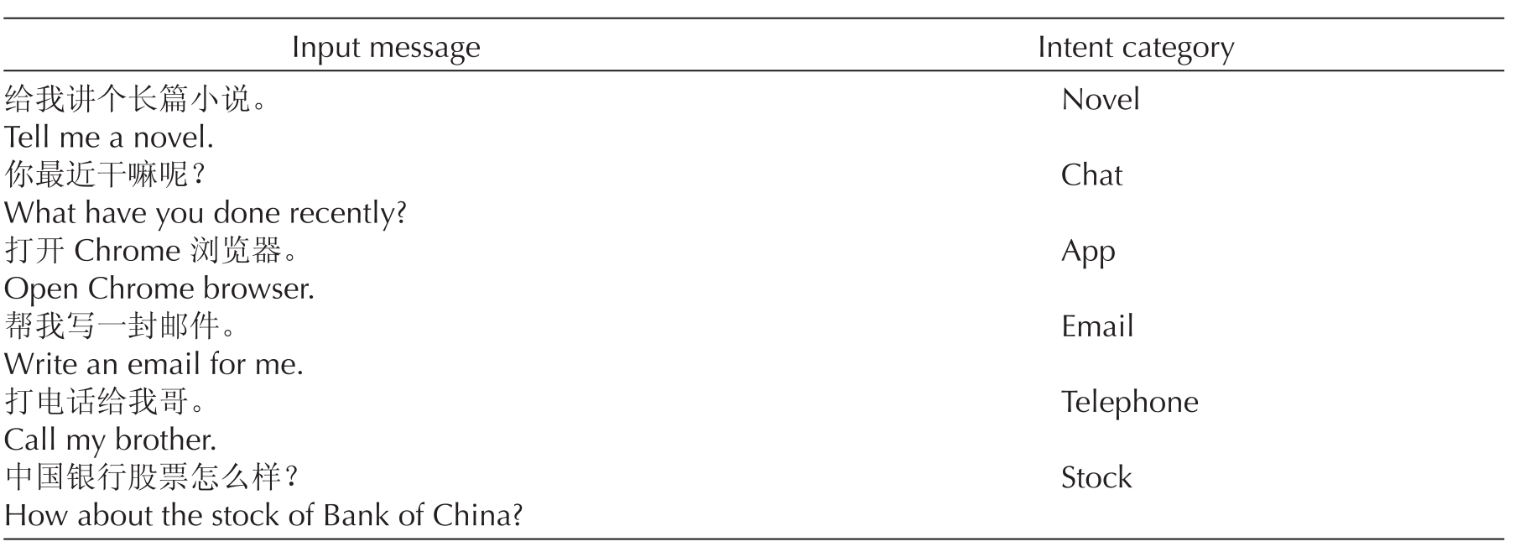
SMP-ECDT 2017/2018
任务一：用户意图领域分类
评测数据

Slide 10
SMP-ECDT 2017/2018
任务一：用户意图领域分类
评测结果
开放域可以自行收集数据
ECDT 2018 增加专业标注数据
ECDT 2018 取消封闭域评测
封闭域（ECDT 2017）
名次 | F1 Score
1 | 0.9391
2 | 0.9288
3 | 0.9089
开放域（ECDT 2017）
1 | 0.9414
2 | 0.9288
3 | 0.9258
开放域（ECDT 2018）
名次 | F1 Score
1 | 0.8339
2 | 0.8276
3 | 0.8008
4 | 0.7923
5 | 0.7846
6 | 0.7735
7 | 0.7722

Slide 11
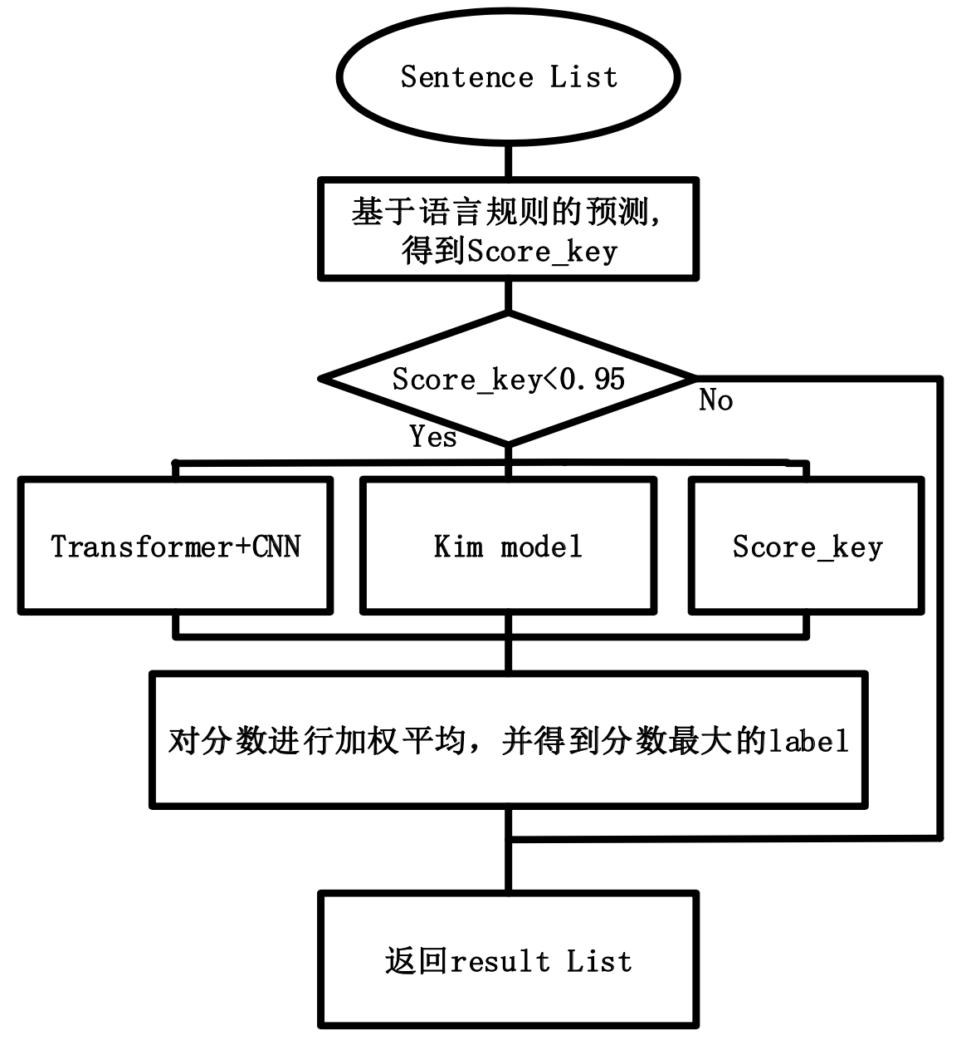
SMP-ECDT 2017/2018
任务一：用户意图领域分类
参赛方案
ECDT 2017
LSTM，domain keywords
Char-level CNN
N-gram，TF-IDF，SVM
ECDT 2018
Transformer，CNN
LSTM，domain keywords
fastText，CNN
ECDT 2018 第一名方案
Notes:
（1）ECDT 2017第一名在封闭域和开放域都取得第一名，使用LSTM分类和领域关键词（使用人工构建的领域知识表）修正；
（2）ECDT 2017，有一些使用深度学习的方案，还有很多使用机器学习（N-gram + SVM）、规则模板的方案；
（3）ECDT 2018基本都是使用深度学习的方案
（4）ECDT 2018第一名方案
（5）合理使用规则方法在刷榜中仍然是很有用的，在意图分类中关键词表识别，设定阈值效果较好

Slide 12
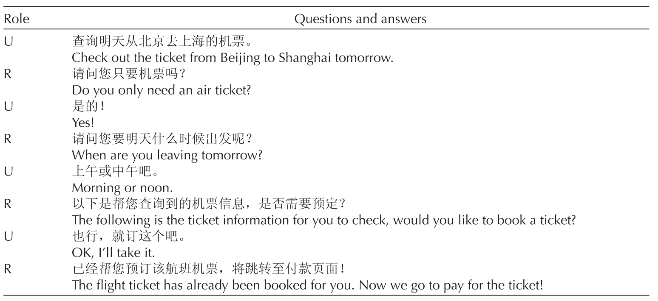
SMP-ECDT 2017/2018
任务二：特定域任务型人机对话在线评测
评测说明
特定领域：机票类、火车票类和酒店类3个垂直领域
评测方式
用户意图描述
人机交互评测 ➔
﻿“帮我订一张从北京到上海的飞机票，早上或者中午都行”
“Booking a flight from Beijing to Shanghai in the morning or at noon”.
Notes:
对于每个参赛系统，主办方提供给测试人员完整的用户意图描述
对于任意相同的用户意图描述，对不同参赛系统给定相同的首轮对话输入启动评测
评测过程中评测员根据给定的完整意图描述与参赛系统进行交互，直至对话结束
结束条件为系统返回所有任务的执行结果，超过50个对话轮数，手动结束测试
评价指标
任务完成率、用户满意度、回复语言的自然度、对话轮数、静态的数据库资源未覆盖情况的引导能力

Slide 13
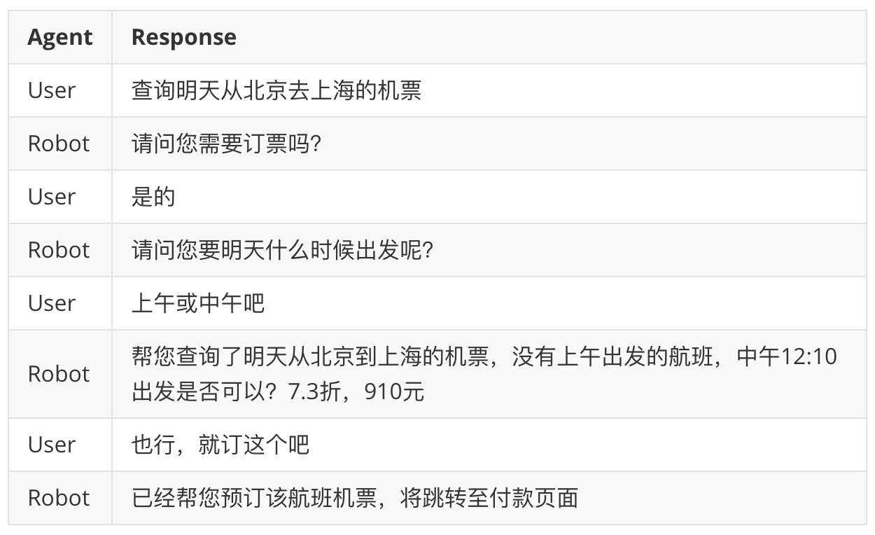
SMP-ECDT 2017/2018
任务二：特定域任务型人机对话在线评测
评测数据
来自于科大讯飞股份有限公司
包含自系统日期起一个月的机票、火车票以及各地酒店信息
人工写若干个测试任务，包含订机票/火车票/宾馆三种简单意图任务或多意图任务

Slide 14
SMP-ECDT 2017/2018
任务二：特定域任务型人机对话在线评测
参赛方案
ECDT 2017/2018 第一名方案
https://www.jiqizhixin.com/articles/080601
其他方案
Notes:
（1）ECDT 2017和2018第一名是同一个机构

Slide 15
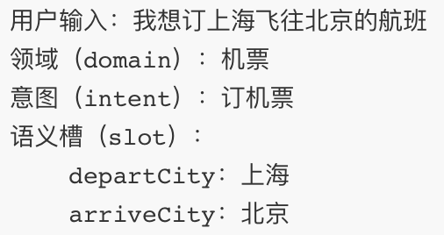
SMP-ECDT 2019
任务一：自然语言理解评测
评测说明
单轮对话的理解
包括领域分类、意图识别和语义槽天从三项子任务
评测方式
Codalab提交
评测指标
领域分类、意图识别，采用准确率评价
语义槽填充，采用F值评价
最后评价指标，句准确率

Slide 16
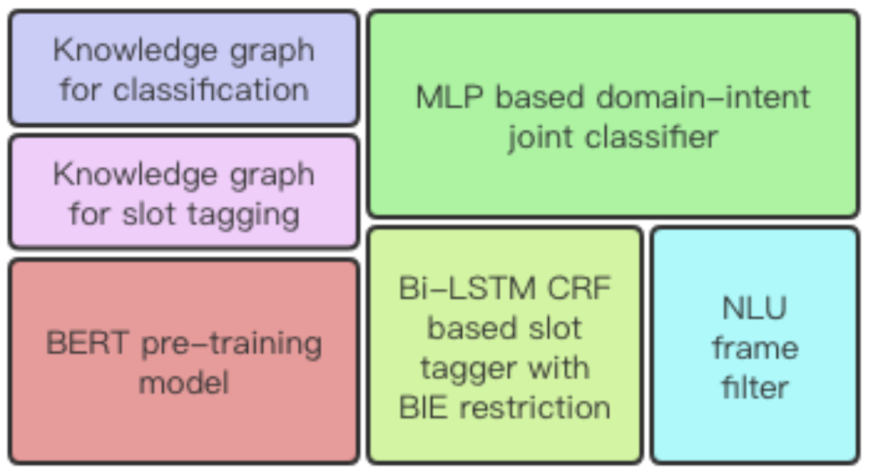
SMP-ECDT 2019
任务一：自然语言理解评测
参赛方案
BERT-E2E-KG-NLU
Multi-task BERT
Multi-task ERNIE
第一名方案 BERT-E2E-KG-NLU

Slide 17
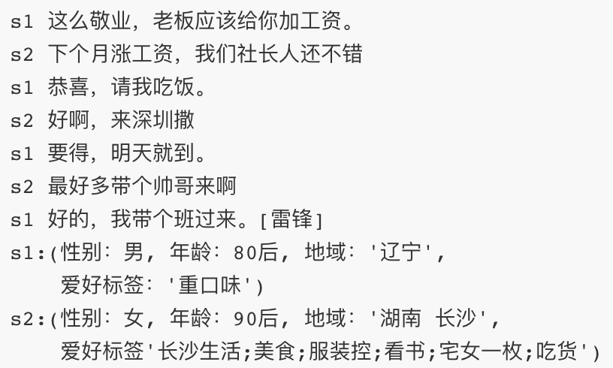
SMP-ECDT 2019
任务二：个性化对话竞赛
评测说明
已知对话上下文和所有对话参与者的个性化属性
要求生成符合给定个性化特征与上下文逻辑的回复

Slide 18
SMP-ECDT 2019
任务二：个性化对话竞赛
评价指标
自动评测：BLEU、Perplexity、Distinct
人工评价：Fluency、Personality、Appropriateness
参赛方案
GPT，大规模对话数据预训练，小规模高质量个性化数据微调
GPT，对话历史和个性化信息编码，模型生成下一句回复

Slide 19
SMP-ECDT 2020
任务一：小样本对话语言理解技术评测
背景介绍
大量人工标注数据往往很难获得
研究如何利用过往经验知识，在新的任务上只使用少数几个样例数据进行学习

Slide 20
SMP-ECDT 2020
任务一：小样本对话语言理解技术评测
任务数据及描述

Slide 21
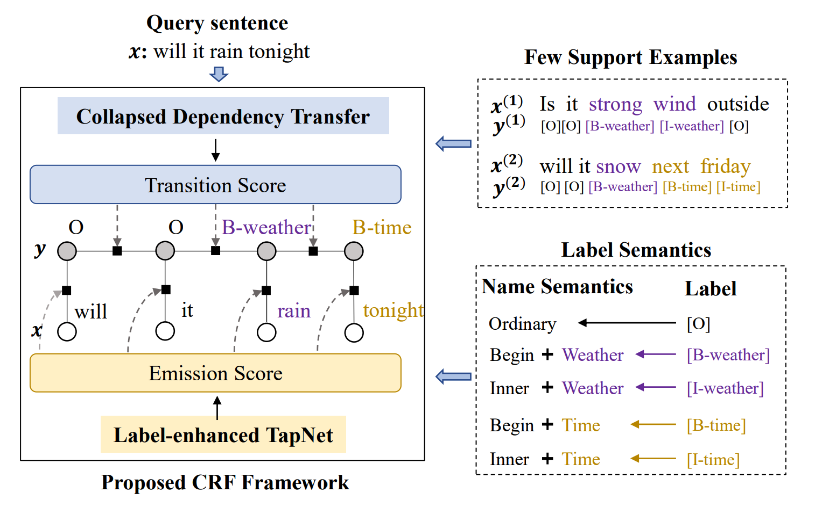
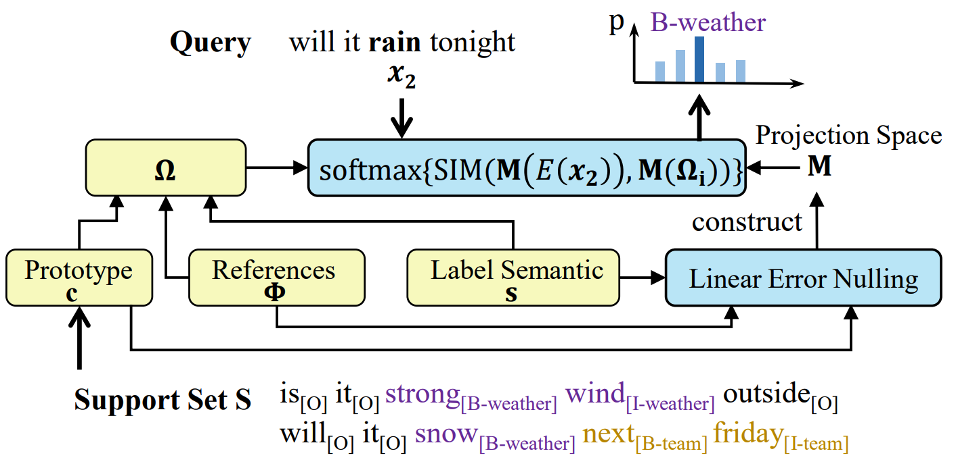
SMP-ECDT 2020
任务一：小样本对话语言理解技术评测
参考方案
Few-shot Slot Tagging with Collapsed Dependency Transfer and Label-enhanced Task-adaptive Projection Network. Yutai Hou, Wanxiang Che, Yongkui Lai, Zhihan Zhou, Yijia Liu, Han Liu, Ting Liu. ACL 2020.
Notes:
https://mooc.yanxishe.com/open/course/795
https://file.aconf.org/conf/hz/2020/03/174917/files/2006_05702.pdf

Slide 22
SMP-ECDT 2020
任务二：知识驱动的多轮对话竞赛
任务背景
知识驱动的对话生成缺少数据支持
对于知识的建模，极大地提升人机对话系统的逻辑性、信息量和可解释行，带来更好的用户体验
任务描述
已知对话上下文和所有知识图谱信息，要求生成符合知识图谱信息和上下文逻辑的对话回复
知识图谱由一系列三元组描述
所生成对话回复需要足够流畅、与对话上下文语义相关并且符合相关的知识图谱信息

Slide 23
SMP-ECDT 2020
任务二：知识驱动的多轮对话竞赛
评测数据
Utterance为对话文本
Knowledge为当前轮次对话应用的知识三元组标注
评价指标
自动评价：BLEU-4、Distinct-2
人工评价：Informativeness、Appropriateness

Slide 24
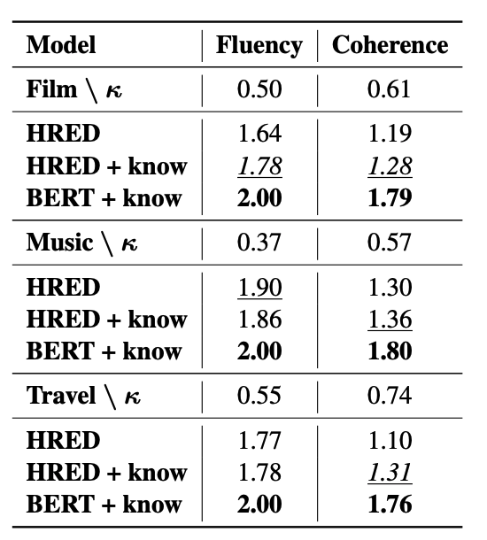
SMP-ECDT 2020
任务二：知识驱动的多轮对话竞赛
baseline
Generation-based Models
Language Model、Seq2Sea、HRED
Retrieval-based Model
BERT
Knowledge-aware Models
Zhou H, Zheng C, Huang K, et al. KdConv: A Chinese Multi-domain Dialogue Dataset Towards Multi-turn Knowledge-driven Conversation. ACL 2020.
Notes:
https://mooc.yanxishe.com/course/814/learn?lessonid=3326#lesson/3326
https://arxiv.org/abs/2004.04100

Slide 25
SMP-MCC
主要内容
任务背景
任务描述
任务说明
SMP-MCC 2020
相关研究

Slide 26
SMP-MCC
SMP机器人群聊比赛（The Multi-bot Conversation Challenge，SMP-MCC）
2019年，刘挺教授提出机器人群聊评测
检验多个人机对话系统对对话主题的主导、对话上下文建模以及对话回复的流畅度、多样性等关键技术的效果，并以此促进以上对话系统相关技术的进展
便于人们在相同的聊天场景下评价不同的对话系统的整体性能

Slide 27
SMP-MCC
可能的应用场景
金融咨询

Slide 28
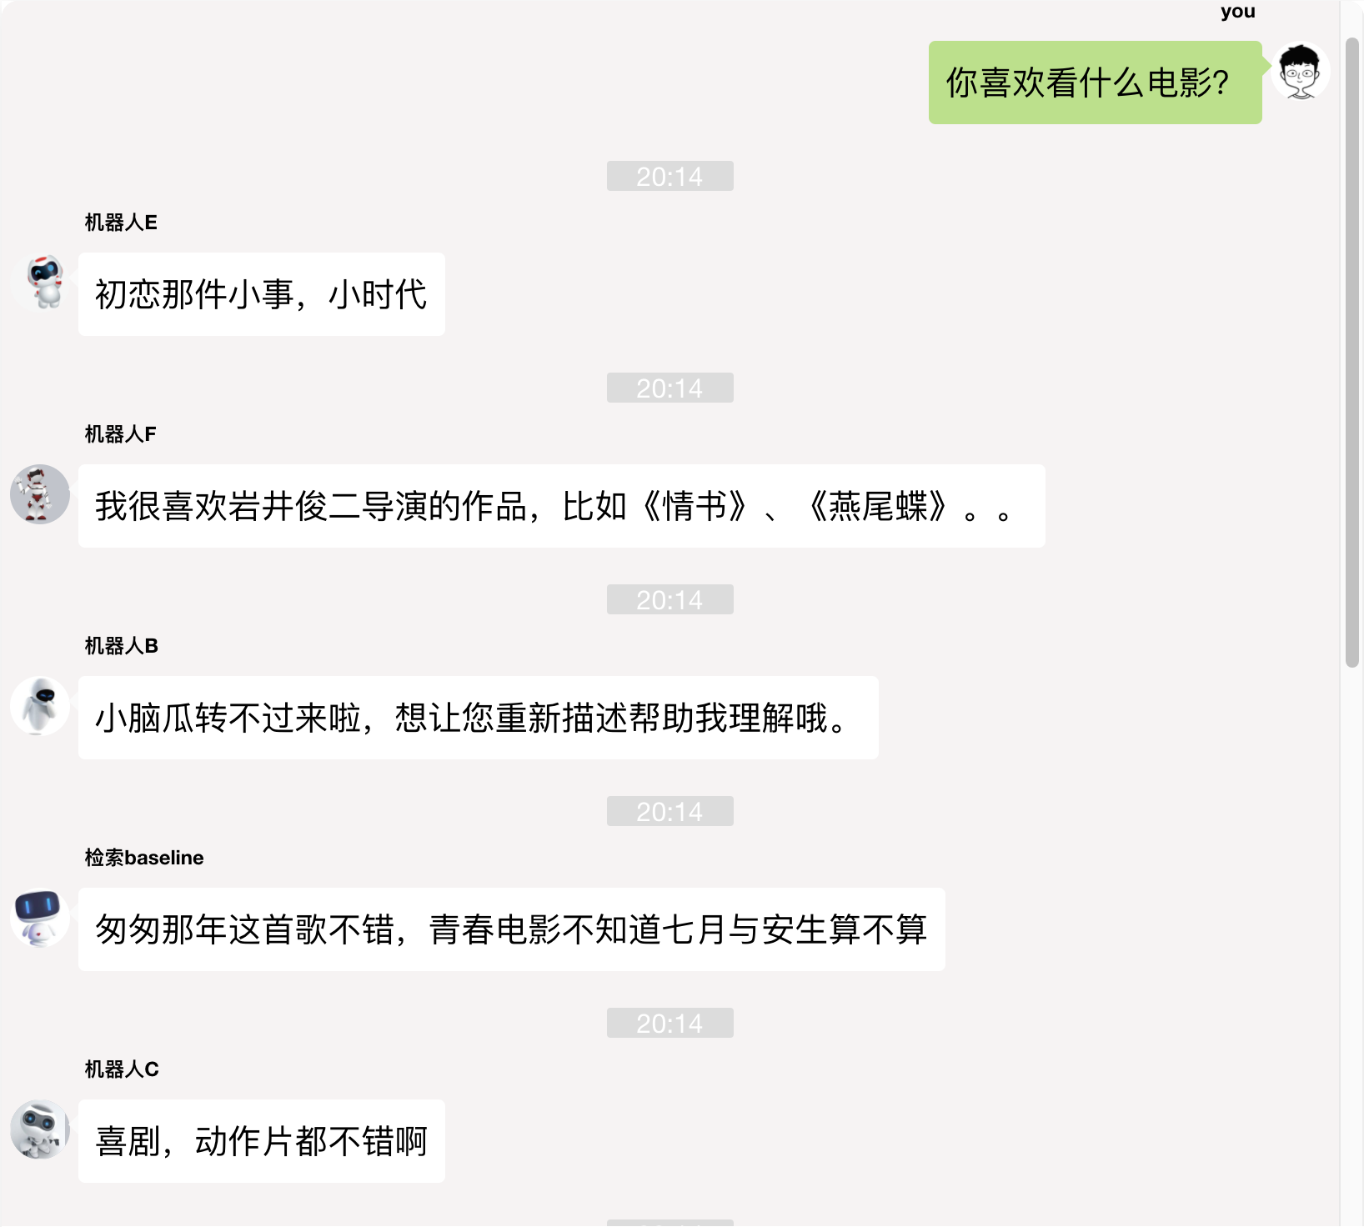
SMP-MCC
任务描述
在机器人群聊场景中，已知群聊主题和历史消息记录
要求生成符合群聊主题和上下文逻辑的回复
所生成的回复需要流畅且与群聊对话主题相关

Slide 29
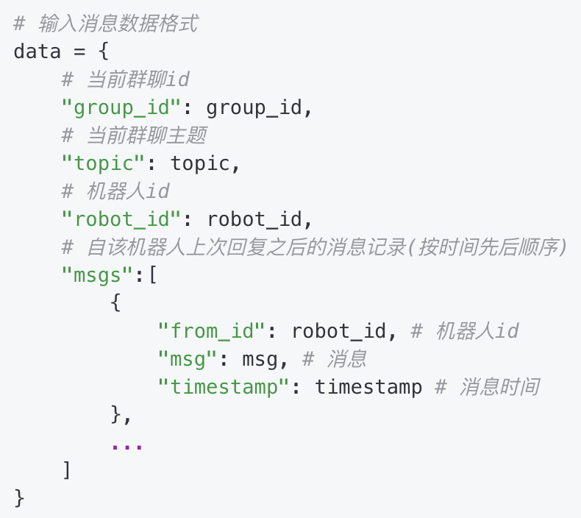
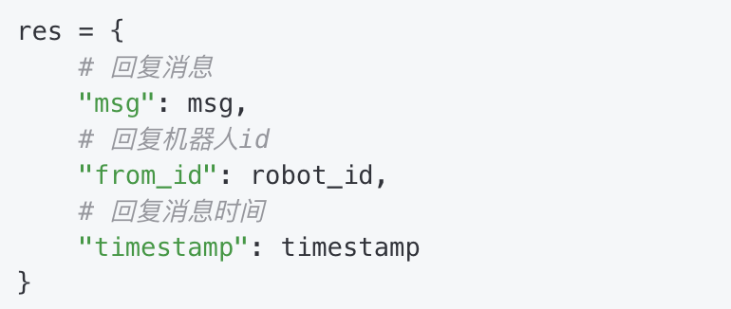
SMP-MCC
任务说明
群聊主题
电影、数码产品、美食、音乐、体育
轮转策略
按一定策略初始化机器人回复顺序
消息决策
根据群聊主题和历史消息记录进行相关决策
Notes:
（1）在任务中，给定群聊主题，每个主题下进行 N X 10 轮对话
（2）在每个群聊场景下，将按一定策略初始化机器人回复顺序，确保所有机器人的回复优先级总体相同。而在其他群聊主题中，将多次轮番调换机器人回复顺序，以保证最终评分环境的公平性
（3）在评测任务中，当向每个机器人请求回复时，会提供当前群聊主题和历史消息记录。参赛队伍需要根据群聊主题和历史消息记录进行相关决策，以生成合理的回复

Slide 30
SMP-MCC 2020
评测形式
训练数据
提供部分多方主题闲聊数据，可自行收集更多数据
参考模型
提供Baseline工具包，包括检索式和生成式模型
模型提交
提供参赛机器人API接口
在线评测
提供在线评测平台（baseline机器人群组）以及排行榜
晋级规则
初赛随机分若干组，每组N支队伍，取前K支队伍晋级决赛

Slide 31
SMP-MCC 2020
评价指标
自动评价
Topic：评估输出回复和群聊主题的相关程度
Perplexity：评估输出回复的流畅性
Distinct：评估输出回复的多样性
人工评价
Topic：生成的回复是否符合当前群聊主题（考虑主题）
Fluency：生成回复的表达是否流畅，无语法错误（考虑句子）
Appropriateness：生成的回复是否符合人们的日常交流习惯（考虑上下文语境）
注：每个指标上至少3个人评价，每个指标评分取值集合为{0, 1, 2}，分别表示差、一般、好
Notes:
（1）在线评测平台使用自动评价
（2）初赛晋级和决赛排名均使用人工评价

Slide 32
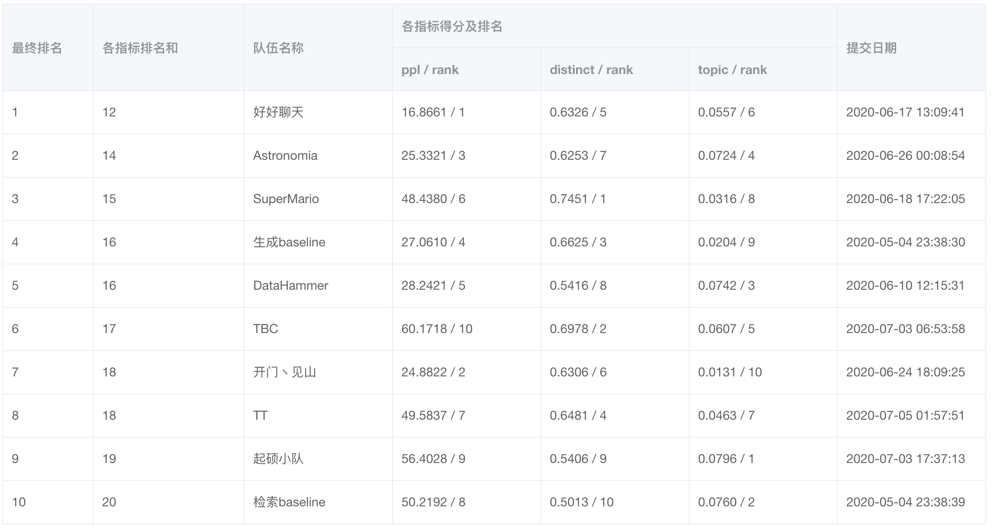
SMP-MCC 2020
在线自动评测

Slide 33
SMP-MCC 2020
重要日期和奖项设置
时间 | 任务
2020年3月20日 | 发布评测方案，开始报名
2020年4月13日 | 上线评测网站，开放注册
2020年4月20日 | 发布数据集、工具包
2020年5月4日 | 开放在线评测
2020年5月4日 - 2020年7月24日 | 参赛队伍系统开发及调试
2020年7月25日 | 初赛
2020年8月5日 | 决赛
2020年8月6日 - 2020年8月20日 | 人工标注评测
2020年9月上旬 | 参赛队伍技术报告及颁奖
奖项 | 奖金（元） | 名额
一等奖 | 40,000 | 1
二等奖 | 15,000 | 2
三等奖 | 10,000 | 3
共计 | 100,000 | 6

Slide 34
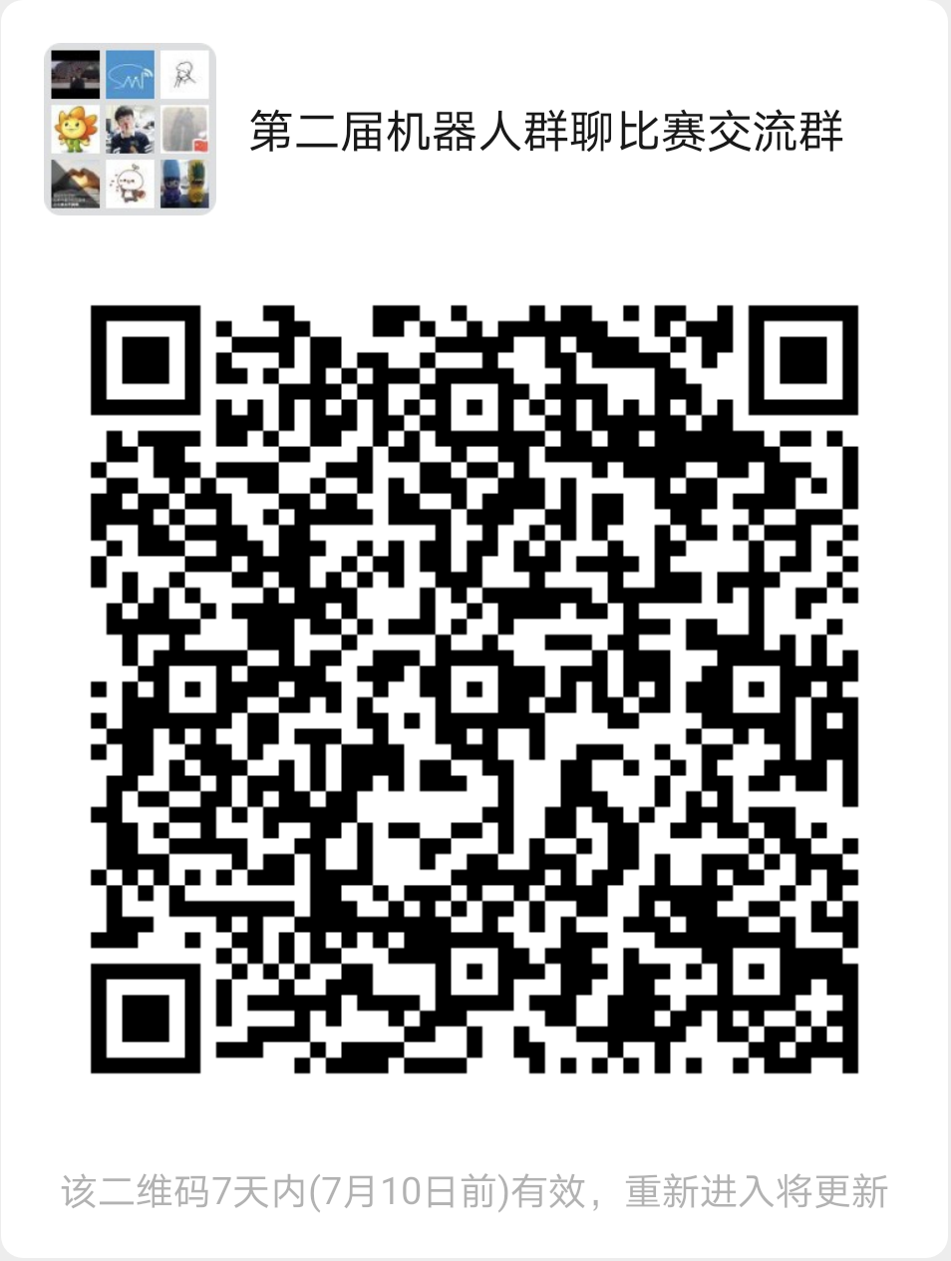
SMP-MCC 2020
组织委员会
评测主席：张伟男（哈尔滨工业大学）
副主席：张洪忠（北京师范大学）、黄民烈（清华大学）、车万翔（哈尔滨工业大学）
主办方：中国中文信息学会社会媒体处理专委会（CIPS-SMP）社交机器人工作组
承办方：哈尔滨工业大学社会计算与信息检索研究中心（哈工大SCIR）
赞助方：华为公司
合作媒体：封面新闻、人民创投、黑龙江广播电视台
联系方式： smp_mcc@163.com

Slide 35
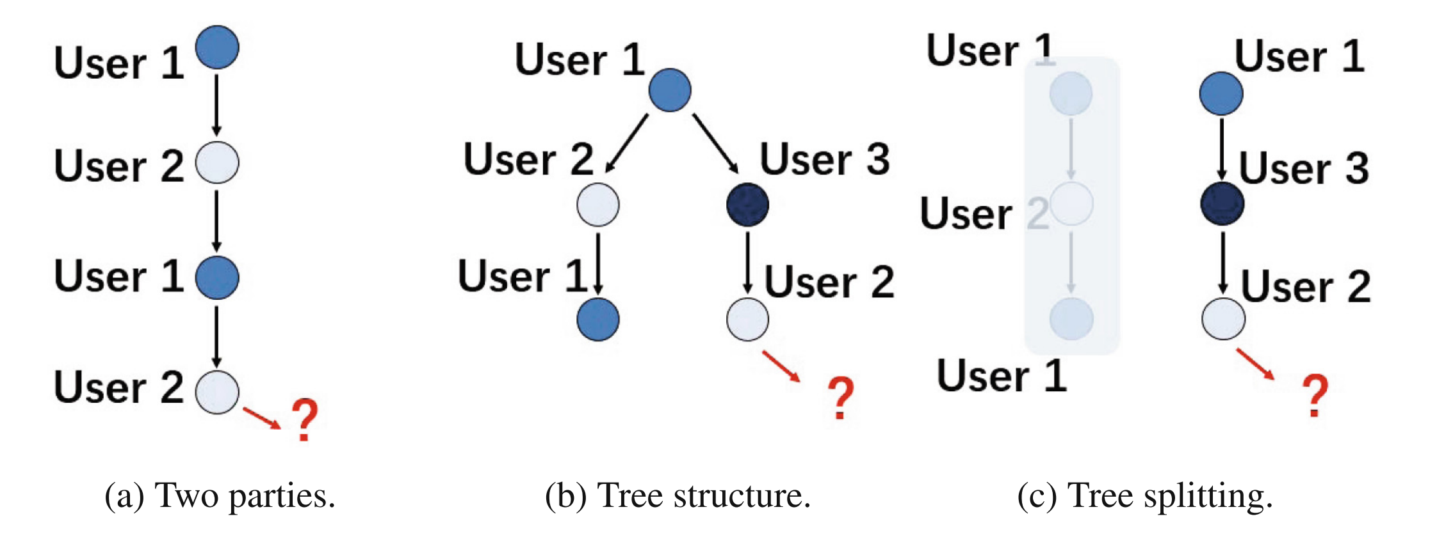
SMP-MCC
群聊（多方对话，Multi-Party Dialogue）相关研究
回复生成（对话历史分离）
Zhang H, Chan Z, Song Y, et al. When Less Is More: Using Less Context Information to Generate Better Utterances in Group Conversations[C]//CCF International Conference on Natural Language Processing and Chinese Computing. Springer, Cham, 2018: 76-84.

Slide 36
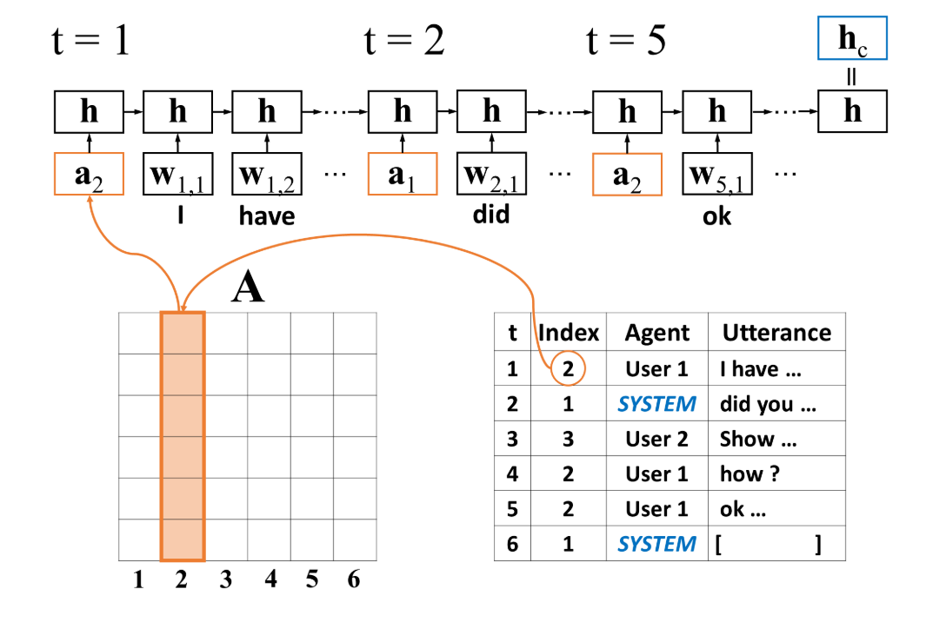
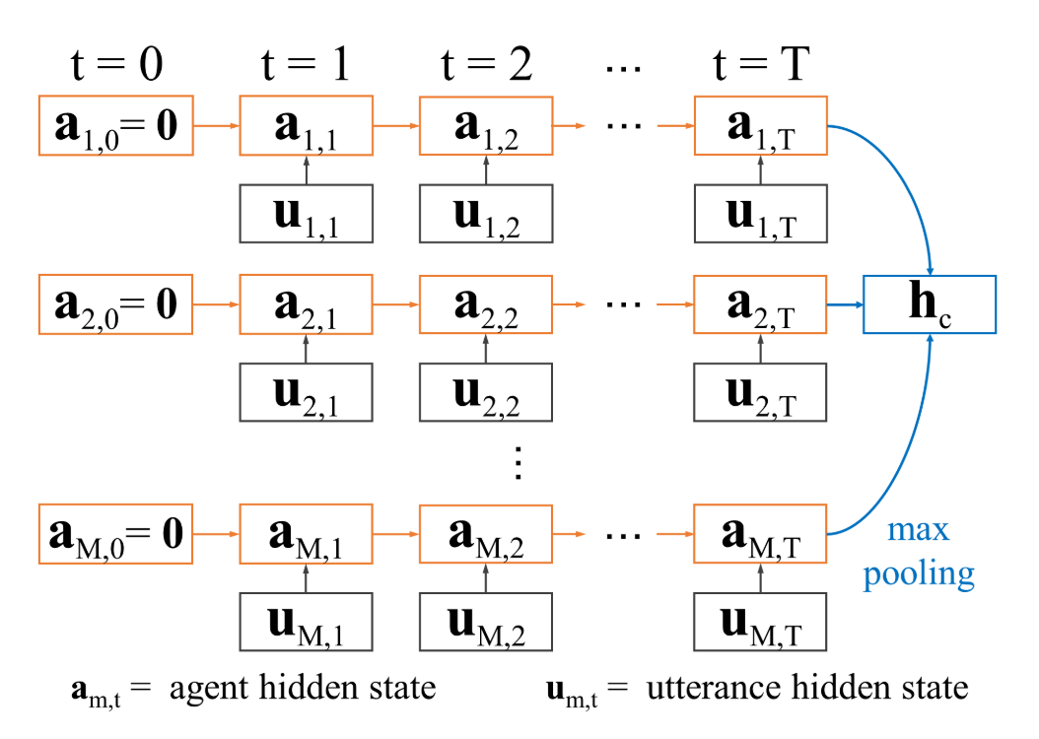
SMP-MCC
群聊（多方对话）相关研究
说话对象和回复生成，Static/Dynamic RNN
Ouchi, H., & Tsuboi, Y. (2016). Addressee and Response Selection for Multi-Party Conversation. Proceedings of the 2016 Conference on Empirical Methods in Natural Language Processing, Section 3, 2133–2143. https://doi.org/10.18653/v1/d16-1231

Slide 37
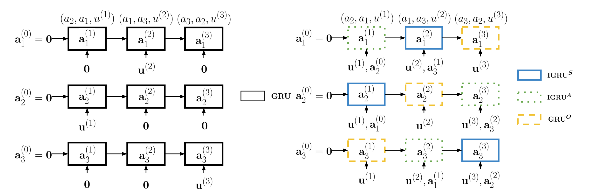
SMP-MCC
群聊（多方对话）相关研究
说话对象和回复选择，Speaker-Interaction RNN
Zhang, R., Lee, H., Polymenakos, L., & Radev, D. (2018). Addressee and response selection in multi-party conversations with speaker interaction RNNs. 32nd AAAI Conference on Artificial Intelligence, AAAI 2018, 2016, 5690–5697.

Slide 38
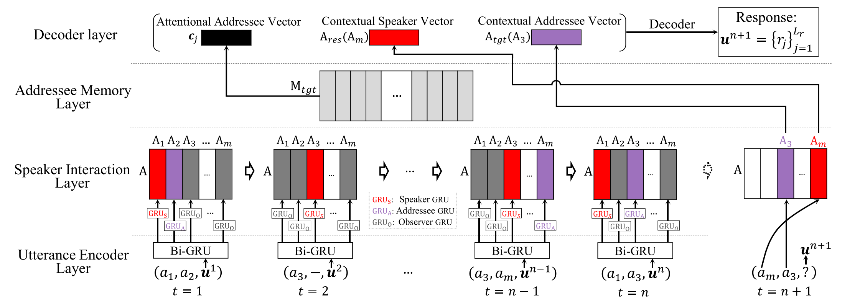
SMP-MCC
群聊（多方对话）相关研究
回复生成， ﻿ICRED
Liu, C., Liu, K., He, S., Nie, Z., & Zhao, J. (2019). Incorporating Interlocutor-Aware Context into Response Generation on Multi-Party Chatbots. Proceedings of the 23rd Conference on Computational Natural Language Learning (CoNLL), 718–727. http://arxiv.org/abs/1910.13106

Slide 39
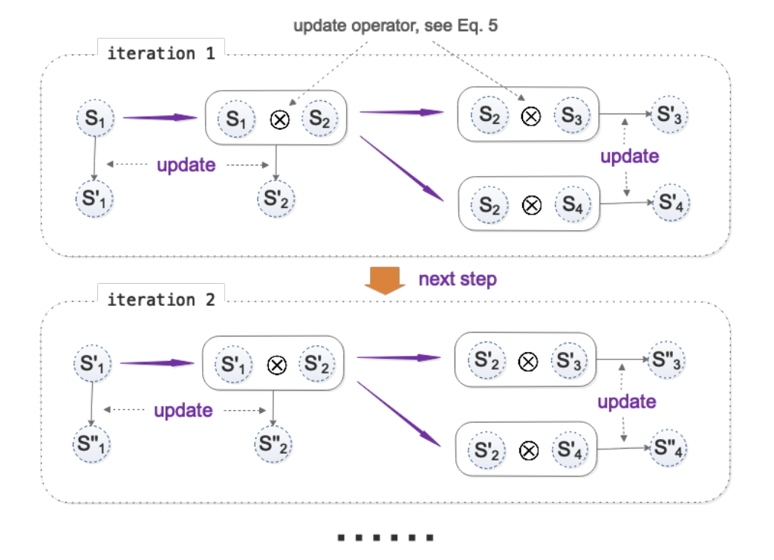
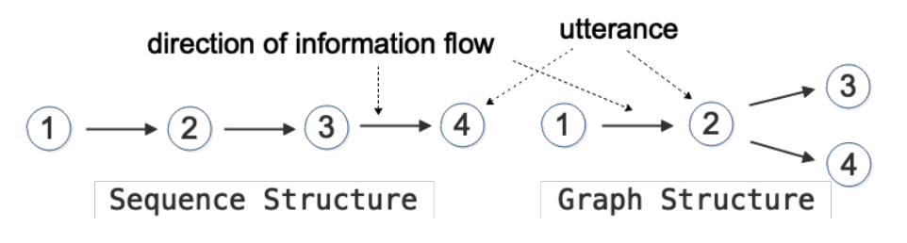
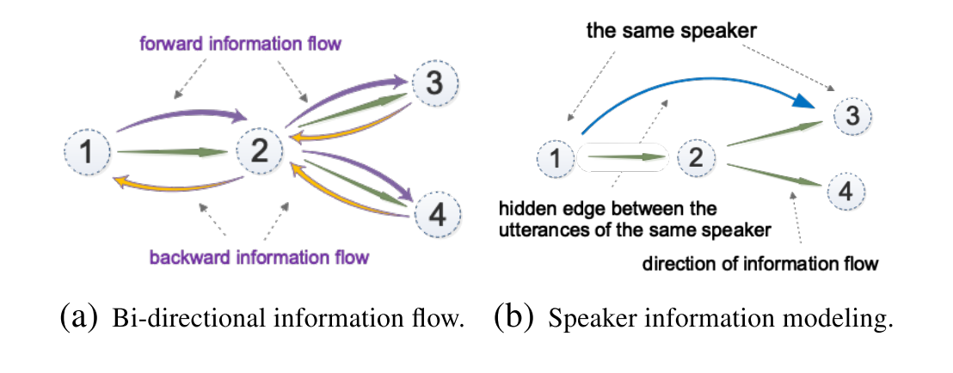
SMP-MCC
群聊（多方对话）相关研究
回复生成，Graph-Structured Network
Hu, W., Chan, Z., Liu, B., Zhao, D., Ma, J., & Yan, R. (2019). GSN: A graph-structured network for multi-party dialogues. IJCAI International Joint Conference on Artificial Intelligence, 2019-Augus, 5010–5016.

Slide 40
其他对话评测
DSTC 9
Track1 Task-oriented Conversational Modeling with Unstructured Knowledge Access
Track participants will develop dialogues systems to understand relevant domain knowledge, and generate system responses with the relevant selected knowledge.
Track2 Multi-domain Task-oriented Dialog Challenge
Task1: End-to-end Multi-domain Task Completion Dialog
Task2: Cross-lingual Multi-domain Dialog State Tracking

Slide 41
其他对话评测
DSTC 9（Dialogue System Technology Challenge）
Track3 Interactive Evaluation of Dialog
Task1: Static Evaluation of Dialog
Task2: Interactive Evaluation of Dialog
Track4 SIMMC: Situated Interactive Multi-Modal Conversation AI
The SIMMC challenge aims to lay the foundations for the real-world assistant agents that can handle multimodal inputs, and perform multimodal actions.

Slide 42
其他对话评测
JD DC（Dialogue Challenge）
CCL 2020 智源-京东多模态对话挑战大赛
比赛聚焦于人机交互中对于多模态输入信息的理解，目的在于研究如何在对话过程中有效融合使用多模态用户问题信息，产生任务导向型对话的文本回答，使对话系统具备多模态语义理解的能力。
发布JDDC Corpus 2.0多模态多轮任务导向型对话数据集，共包含多品类约24万session的对话，每session平均交互轮次约为7轮, 其中用户问题涉及约40余万张图片。此外，数据集还提供一个约3万商品的小型商品知识库作为相关商品知识的补充。
https://jddc.jd.com/

Slide 43
感谢聆听!

